Slide 1
基于位置的微互助平台设计与实现
——许家华 (14210240100)
导师：丁向华
2016.04.08

Slide 2
研究背景及意义
研究背景
  残疾人与志愿者之间人数的矛盾
    8502万残疾人仅仅只有5500万的志愿者
    志愿者服务总时间超过3亿小时，但平均到每个残疾人仅为4小时
  志愿者人数不断流失
研究意义
  解决残疾人的需求矛盾
  做到“全民志愿”
  残疾人不仅仅是受助者，也可以是施助者

Slide 3
研究现状
志愿者管理平台：
  逐步从人工操作转向电子信息化
  呈现出系统化、网络化、综合化
  大多仅存在PC端
    上海志愿者网、国际志愿者网
互助平台:
  PC端与手机移动端共存
  主要形式为线上服务
  基于Q&A模式
    百度知道、知乎、VizWiz

Slide 4
研究内容及拟解决的主要问题
拟解决的主要问题：
  志愿服务结构单一
    “公益组织”与“残疾人组织”
  需求考虑不周全
    残疾人的琐碎事物与志愿者的专业知识
  服务响应不及时
    招募志愿者、执行志愿服务费时费力
  志愿服务不能持久
    不能获得足够的激励
    需要一个专业的互助平台——“微助”平台

Slide 5
研究内容及拟解决的主要问题
主要的研究内容
  保证用户的安全性
    由于残疾人用户的特殊性，保护用户隐私和安全尤为重要
  采用相应的激励机制
    保证志愿服务的持续
  充分利用用户的上下文信息（位置信息）
    收集信息，进行针对性的辅助
  支持实时任务分配
    结合上下文信息和历史数据，做出最合理的推荐

Slide 6
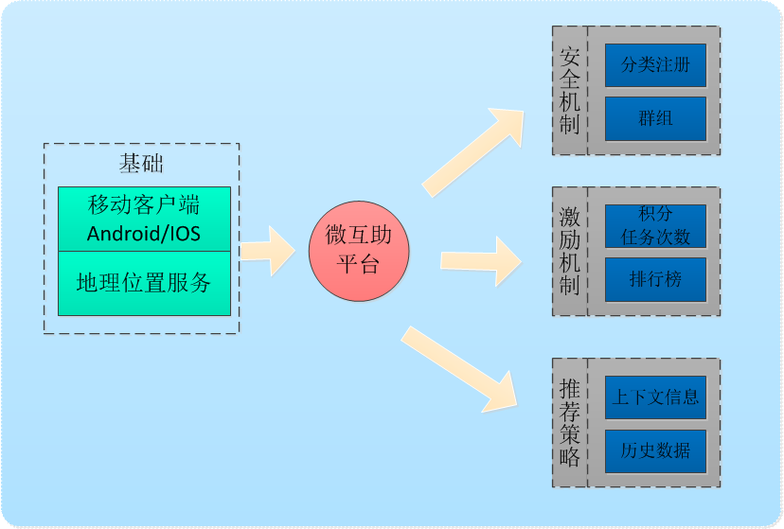
技术路线与研究方法
三大机制的统一与实现

Slide 7
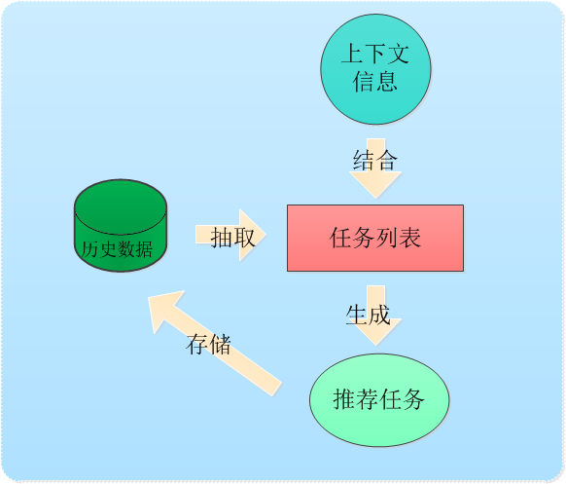
技术路线与研究方法
推荐策略的实施

Slide 8
目前进展
实现了微互助平台
  IOS/Android版已在各大商城上线
  安全机制
    群组功能，保证用户任务的私密性
  激励机制
    积分功能
    排行榜功能，鼓励用户形成良性竞争，持续志愿服务
  任务推荐
    地理位置获取，实时定位用户位置
    任务实时通知，为用户通知每一个可接受的任务

Slide 9
未来计划
实现一个完整、灵活的任务推荐功能
  结合用户的历史数据，获取用户实时的上下文信息，包括地理位置、偏好设置等为在线用户推荐更加符合个人设置的任务，做到真正的全民公益
    进一步完善安全性和激励机制
  添加注册用户的认证机制，不管是残疾人、志愿者还是公益组织，都必须经过认证
  引入任务分享功能，将任务分享到各大网络平台如微信、微博、QQ等

Slide 10
Thank you!

